Slide 1

Domain Driven Design
Eliane Marion
2024
Notes:
slidesppt.net

Slide 2


FERRAMENTAS DE TRABALHO
JAVA
INTELLIJ
Linguagem de programação orientada a
objetos e amplamente utilizada
Ambiente de desenvolvimento integrado (IDE) usado na programação
de computadores

Slide 3
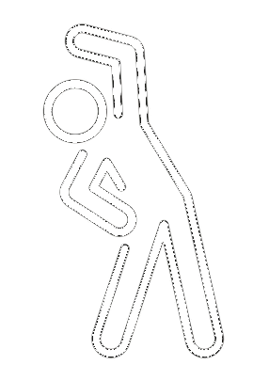


MÉTODOS AVALIATIVOS
EXERCÍCIOS
AVALIAÇÃO
OBSERVAÇÃO
Série de exercícios práticos desenvolvidos em laboratório, além de projetos práticos
Avaliação teórica e prática abordando assuntos trabalhados em laboratório
Observação direta durante as aulas, registrando as ações, reações e participação
Notes:
slidesppt.net

Slide 4

01
OPERADORES
Conceitos básicos
Notes:
slidesppt.net

Slide 5









Calcular média
Contar os valores de 1 a 10
Calcular equação do Segund Grau
Somar os 100 primeiros números
Notes:
slidesppt.net

Slide 6
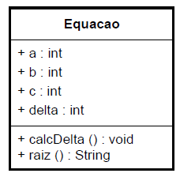
PROCESSAMENTO DE DADOS
Clique com o botão direito em src, acesse New ➔ Class e coloque o nome Equacao.
Abra a classe de modelagem Equacao e codifique de acordo com o diagrama ao lado:

Slide 7
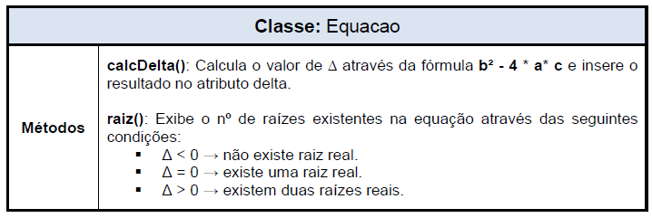
Regras

Slide 8
OPERADORES ARITMÉTICOS
Descrição | Java | Ordem de precedência
Parênteses | () | 1
Exponenciação | Não existe | 2
Multiplicação | * | 3
Divisão | / | 3
Módulo (Resto da divisão) | % | 3
Divisão inteira | / | 3
Soma | + | 4
Subtração | - | 4

Slide 9
EXEMPLO
{}
public class Media {
public static void main(String[] args) {
Scanner entrada = new Scanner(System.in);
//Declaração das variáveis
float n1, n2, n3, n4, media;
// Solicita quatro números ao usuário
System.out.println("Digite 4 números:");
n1 = entrada.nextFloat();
n2 = entrada.nextFloat();
n3 = entrada.nextFloat();
n4 = entrada.nextFloat();
media = (n1 + n2 + n3 + n4) / 4;
System.out.println("Média = " + media);
}}

Slide 10



OBRIGADO

